Slide 1

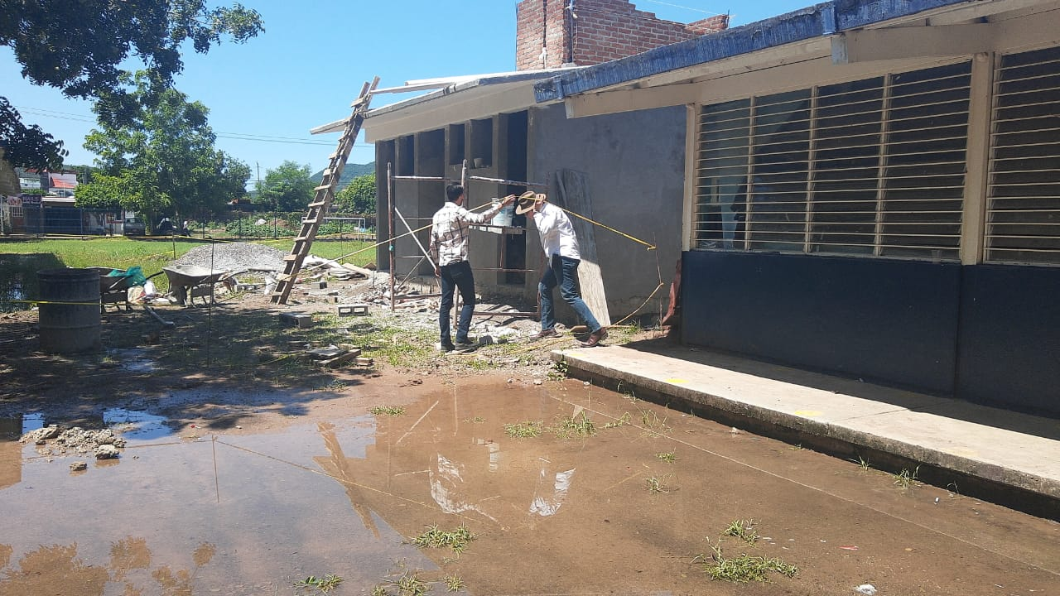
1
Descripción del Programa
El programa Infraestructura Educativa Superior (FAM) es operado por el ISIFE y creado en el año 1998. Se tiene por objetivo general mejorar la Infraestructura Física Educativa en el Estado de Sinaloa al contar con acciones de construcción, equipamiento, mantenimiento y rehabilitación, proporcionando instalaciones y equipamiento adecuado que coadyuven en el bienestar y fortalecimiento de la Educación y asegurar que el Sistema Educativo Estatal ofrezca educación pertinente y de calidad. El problema público que atiene el programa es la deficiencia en la Infraestructura Física Educativa.
Dicho programa contribuye a coadyuvar en el bienestar y fortalecimiento de la educación y asegurar que el Sistema Educativo Estatal ofrezca educación pertinente y de calidad
Actividades que realiza el programa:
Construcción.
Rehabilitación.
Equipamiento.
Mejoramiento de espacios educativos.

Slide 2


2
Diseño
En este apartado, el programa destaca lo siguiente: Ley General de la Infraestructura Física. Ley de Obras Públicas del Estado de Sinaloa.
Alineación del programa:
Plan Estatal de Desarrollo (PED) Sinaloa 2017 – 2021 | Plan Nacional de Desarrollo (PND) 2019 – 2024
Eje estratégico II. Tema 2. | Eje 2. Política Social, Salud para toda la población
Programa Estatal de Educación (PEE) 2017 -2021 | Programa Sectorial de Educación 2020 – 2024
Objetivo 5. Instrumento 4.1. | Objetivo prioritario 4 Estrategia prioritaria 4.1.
Objetivos del Desarrollo Sostenible
Objetivo 4.
Población potencial y objetivo del programa:
Alumnos | Planteles
Población Potencial (PP)
127,017 | 111
Población Objetivo (PO)
12,272 | 9
3
Planeación y Orientación a Resultados
Programa General de Obra (PGO).
A través del sitio web de Armonización contable del Gobierno del Estado de Sinaloa (https://armonizacioncontable.sinaloa.gob.mx/detalle/organismo.aspx?id=25), del sitio web oficial del ISIFE (https://www.isife.gob.mx), del sitio de Transparencia del Gobierno del Estado de Sinaloa (https://transparencia.sinaloa.gob.mx/p/datos-abiertos) y en el sitio COMPRANET Sinaloa (https://compranet.sinaloa.gob.mx) , se puede consultar distintos documentos donde el ISIFE reporta sus avances, licitaciones, contrataciones y resultados del programa.

Slide 3
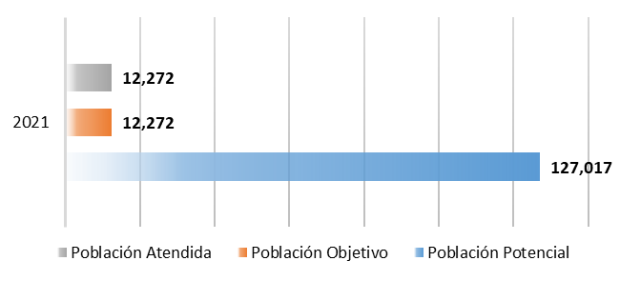
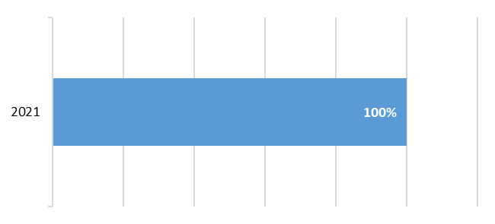
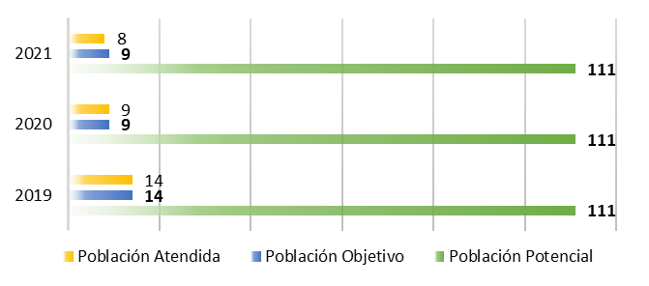
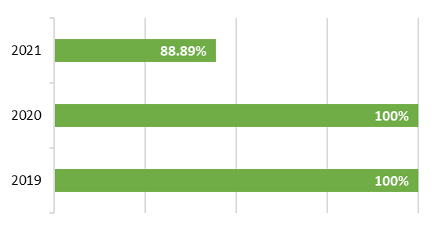
4
Cobertura y Focalización
En la MIR del programa, se establece que los objetivos del programa son los “espacios educativos construidos y/o rehabilitados para la educación Básica. Media Superior y Superior en el Estado de Sinaloa”. Referente a los alumnos, la población objetivo fue de 12,272 alumnos, y se captaron a 12,272 alumnos, con lo que se alcanzó una cobertura del 100%. Referente a los planteles, la población objetivo fue de 9 planteles, y se captaron 8 planteles, con lo que se alcanzó una cobertura del 88.89%.
Cobertura del Programa
Población Objetivo Atendida
Alumnos
Alumnos
Planteles
Planteles

Slide 4

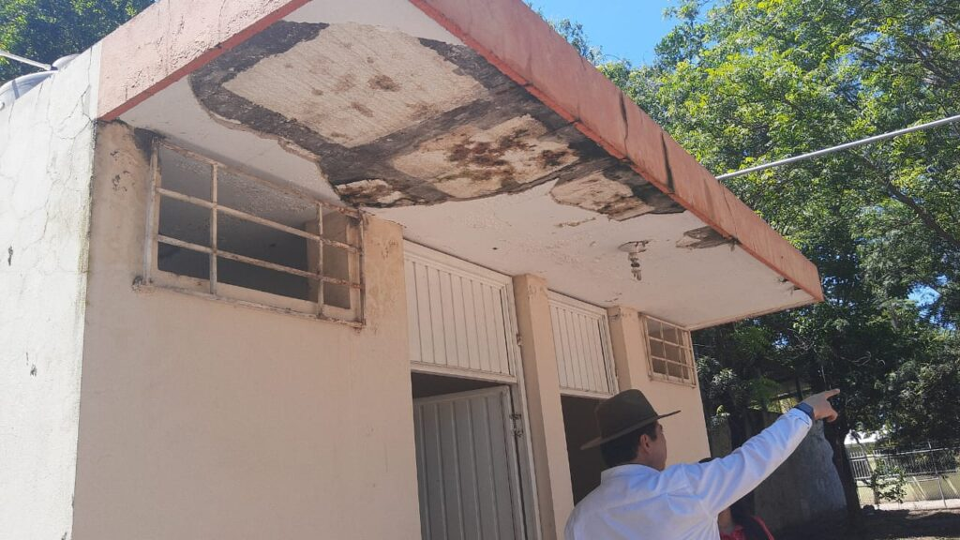
5
Operación
A través de dicho programa, se lleva a cabo las siguientes actividades: Construcción. Rehabilitación. Equipamiento. Mejoramiento de espacios educativos.
Gastos desglosados del programa y su clasificación:
Capítulos de gasto | Presupuesto Estatal
 | Subtotal
1000: Servicios personales
2000: Materiales y suministros
3000: Servicios generales
4000: Transferencias, asignaciones, subsidios y otras ayudas
5000: Bienes muebles e inmuebles
6000: Obras públicas | $ 109,109,574.00
Total | $ 109,109,574.00
6
Percepción de la Población Atendida
El programa Infraestructura Educativa Superior (FAM) no cuenta con un instrumento para medir el grado de satisfacción de la Población Atendida. Por lo que, se recomienda gestionar dicho instrumentos que permita recabar información para medir el grado de satisfacción de la población atendida y sus resultados.

Slide 5
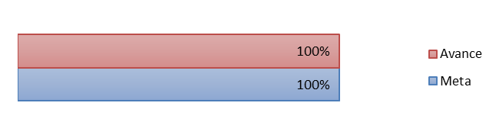
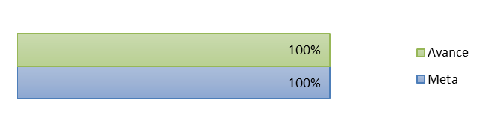






7
Medición de Resultados
Indicador Fin. Porcentaje de acciones de planeación y ejecución para el mejoramiento y modernización de la infraestructura física educativa en el Estado de Sinaloa.
Indicador Propósito. Porcentaje de acciones realizadas para el mejoramiento y modernización que contribuyen a la calidad de la infraestructura educativa en el Estado de Sinaloa.
Indicador Componente 1. Porcentaje de obras construidas para el mejoramiento y modernización que contribuyen a la calidad de la infraestructura física educativa en el Estado de Sinaloa.
Indicador Componente 2. Porcentaje de techumbres metálicas construidas para el mejoramiento y modernización que contribuyen a la calidad de la infraestructura física educativa en el Estado de Sinaloa.
Indicador Actividad 1. Porcentaje de levantamientos de los espacios físicos que contribuyen a la calidad de la infraestructura física educativa en el Estado de Sinaloa.
Indicador Actividad 2. Porcentaje de costeo de obras de los espacios físicos que contribuyen a la calidad de la infraestructura física educativa en el Estado de Sinaloa.
Indicador Actividad 3. Porcentaje de visitas de supervisión de obras a los espacios físicos que contribuyen a la calidad de la infraestructura física educativa en el Estado de Sinaloa.
Indicador Actividad 4. Porcentaje de expedientes de obra que contribuyen a la calidad de la infraestructura física educativa en el Estado de Sinaloa.
Indicador Actividad 5. Porcentaje de reportes de avances físicos de las obras que contribuyen a la calidad de la infraestructura física educativa en el Estado de Sinaloa.

Slide 6
8
Análisis FODA
Fortalezas | Oportunidades
El programa está vinculado a los objetivos y estrategias del PED Sinaloa 2017 – 2021. Se cuenta con la MIR y sus fichas técnicas donde las metas de los indicadores están orientadas a impulsar el desempeño del programa. Existen elementos metodológicos y de planeación que permiten diseñar, monitoreo, dar seguimiento, evaluar y rendir cuentas del programa. Se cuenta con información sobre la población objetivo, que cubre el programa. El programa alcanzó un 100% de cobertura en el ejercicio fiscal 2021. Existen sitios web oficiales donde se puede localizar la información de resultados principales del programa. Se utilizan elementos metodológicos y normas que apoyan la información. Los indicadores de Fin y Propósito cumplen con resultados satisfactorios, mismos que se encuentran vertidos en la MIR. Se conoce la disponibilidad de recursos para aplicarse en las obras, tomando como base los oficios de autorización emitidos por las autoridades facultadas e Instituciones Académicas. Se elaboran los Programas Generales de Obra (PGO) que es un instrumento que permite identificar las obras a realizarse y el importe de la inversión para cada una de ellas. Se valida que el proyecto presentado sea el adecuado para cada una de las necesidades del plantel educativo a atender y cumpla con la normatividad aplicable. | El programa tiene identificado el problema que busca resolver, mismo que se encuentra identificado en el árbol del problema del programa y en el PSS 2020 – 2024 derivado del PND 2019 – 2024. El programa se encuentra vinculado con los Objetivos del Desarrollo Sostenible. El programa utiliza sistemas de captura y análisis de la información. Aprovechar las solicitudes de Servicios de Infraestructura de otros ejercicios para integrar un catálogo de necesidades para obtener información complementaria.

Slide 7
8
Análisis FODA
Debilidades | Amenazas
Presupuesto insuficiente para atender las necesidades de los planteles de manera simultánea. Falta de mecanismos de control adecuados que garanticen que las obras inicien, concluyan y operen convenientemente. Limitado conocimiento sobre la situación actual de Infraestructura Física Educativa. Carencia de programas de acciones para resolver los problemas detectados, a fin de verificar que las deficiencias se solucionan de manera oportuna y puntual. | El diseño de los indicadores de la MIR puede que no reflejen los alcances reales del fondo. Los niveles de las metas de los indicadores de la MIR no son claros. No cumplir con las metas establecidas en relación con la cobertura de atención. Riesgo operativo por mala articulación en los procesos.

Slide 8
9
Recomendaciones
A continuación, se presentan las recomendaciones necesarias por sección de la evaluación, asimismo, se pretende atender debilidades y/o amenazas que presenta el Programa.
Sección | Recomendación
Medición de resultados | Gestionar acciones para incrementar el presupuesto del programa.
 | Gestionar un instrumento para medir la satisfacción de la población atendida.
 | Dar seguimiento a la gestión de asignación de recurso que se requiere para solventar lo que conlleva esta tarea
 | Adecuar los mecanismos de control para garantizar de manera eficiente la ejecución de obras.
 | Realizar un informe sobre la situación actual de la Infraestructura Física Educativa.
 | Revisar la MIR.
 | Mejora de los procesos de programación, contratación y ejecución de las obras, con el objetivo de optimizar los tiempos
 | Incesante demanda generada para la construcción y rehabilitación de los espacios educativos, al igual de reemplazar todo tipo de equipamiento con el que se contaba

Slide 9
10
Valoración final de Programa
De acuerdo a las preguntas que tienen una respuesta binaria y que presentan una calificación, se obtuvieron los resultados que se presentan en el cuadro. Como se puede observar, la puntuación global es de 1.44 sobre una calificación máxima de 4 para cada uno de los temas, destacándose las notas de operación y diseño, sin embargo, es preciso anotar que este es el primer ejercicio de evaluación de este programa en el estado de Sinaloa por lo que no hay evaluaciones previas que permitan contestar las preguntas 16, 17, 18, 19 y 20 en la sección de Planeación y Orientación a Resultados y las preguntas 46, 47, 48, 49, 50 y 51 de la sección de Resultados.
Tema | Calificación ponderada
Diseño | 2.67
Planeación y orientación a resultados | 1.33
Cobertura y focalización | 1.00
Operación | 3.25
Percepción de la población atendida | 0.00
Resultados | 0.40
Valoración final de la evaluación | 1.44

